Slide 1
Informationshantering Syfte: Detta lärlabb fokuserar på informationshantering på ett lekfullt sätt och hur kan skapa ett grundtänk kring informationshantering för sig själv och sina medarbetare. Det är ett stöd i att leda arbetet på den digitala arbetsplatsen.
Lärlabb C

Slide 2
Välkommen!

Slide 3
Agenda för de kommande 55 minuterna
Introduktion i informationshantering
Bingo
Informationssäkerhet och lagar
Reflektioner i grupper
Panelsamtal om informationshantering med Joakim Lindström (Skellefteå kommun) Mats Johansson (RV) Thomas Häggström (Umeå kommun)
Avslutning

Slide 4
Informationshantering och Informationssäkerhet
Informationshantering handlar om att samla in, lagra, bearbeta och dela information på ett strukturerat sätt.
Informationssäkerhet syftar till att skydda information från obehörig åtkomst, förlust eller manipulation.
Offentlig verksamhet hanterar ofta känsliga personuppgifter och måste följa strikta lagkrav.
Check-in: Varför är detta viktigt för chefer och ledare?

Slide 5
Informationshantering - varför är det viktigt?
Vilka faktorer påverkar hur information hanteras?
Vilken typ av information är det? Anteckningar? Policy? Sekretessbelagd information? Offentlig handling? Annat?
Vilket är det faktiska innehållet - text, bild mm
Vilket format? Digitalt – vilket digitalt format? Papper? Format som passar för delning/samarbete?
Var lagras informationen? Arkiv? Pärm? Filsystem? Teams? Annat verksamhetsnära system? System som passar för delning/samarbete?
Dokumentnamn, metadata etc

Slide 6
Informationshantering
V-syst
Verksamhetssystem
M365 Teams
Soc med
Sociala media
M365 Outlook
Intra-nät
Intranät
Ext
Webb
Extern webb
M365 OneDrive
V-syst
V-syst
V-syst
V-syst
V-syst
Sekretess
samt integritetskänslig information
V-syst
V-syst
V-syst
V-syst
V-syst
Soc media
Allmän handling
Intra-nät
Intra-nät
Intra-nät
Intra-nät
Extern
webb
V-syst
V-syst
V-syst
V-syst
V-syst
Arbetsmaterial
Intra-nät
Intra-nät
Individen
Arbetsgruppen
Avdelningen
Förvaltningen
Kommunen
Kommungemensamma processer

Slide 7
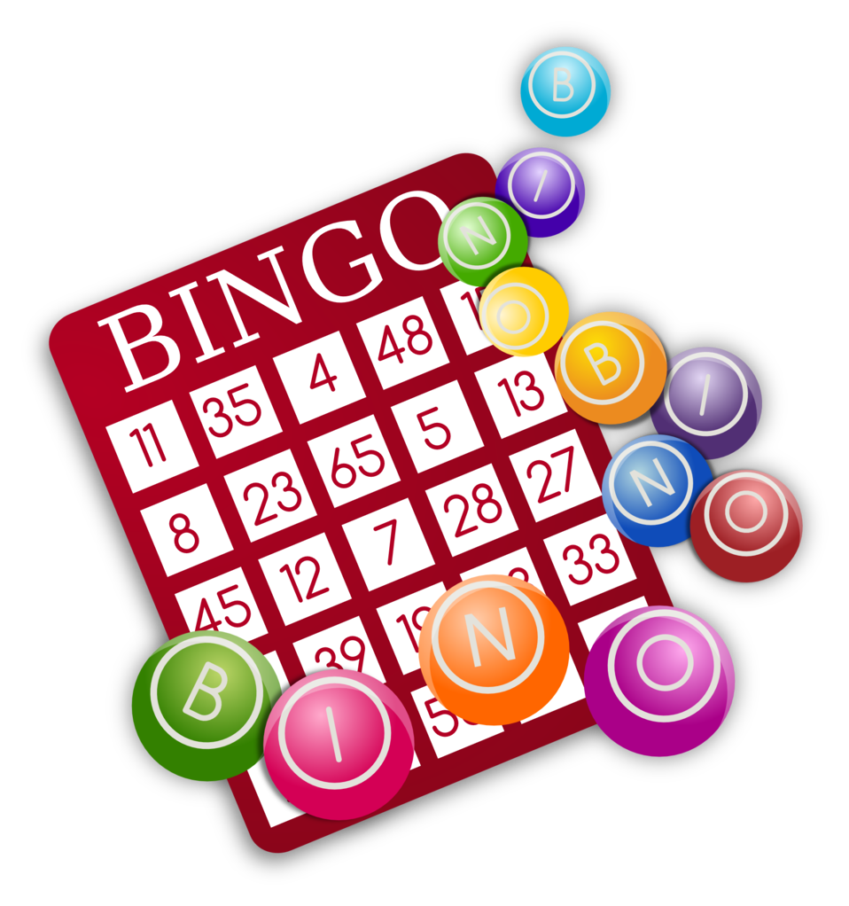
Informationshanterings-
5 min eget labbande

Slide 8
Lagstiftning som Reglerar Informationshantering i Offentlig Verksamhet
GDPR (Dataskyddsförordningen)
Offentlighetsprincipen och Tryckfrihetsförordningen
Arkivlagen (1990:782)
Säkerhetsskyddslagen (2018:585)

Slide 9
AI- och Molntjänster
Schrems II och tredjelandsöverföring
Schrems II-domen innebär att överföring av personuppgifter till USA (eller andra länder utanför EU/EES) endast är tillåten om det finns adekvata skyddsåtgärder.
Om AI/Moln-tjänsten drivs av ett amerikanskt företag kan den omfattas av amerikanska lagar som Cloud Act, vilket kan medföra risk för obehörig åtkomst.
Kontrollera om tjänsten har implementerat EU:s standardavtalsklausuler (SCCs) eller om EU-U.S. Data Privacy Framework gäller.

Slide 10
AI- och Molntjänster
Amerikanska företag som Microsoft, Google och Amazon kan tvingas lämna ut data lagrad på EU-servrar till amerikanska myndigheter, vilket kan stå i konflikt med GDPR och orsaka överföring av data till USA utan användarnas vetskap.
För att minimera riskerna väljer vissa företag EU-baserade molntjänster eller kryptering. Svenska myndigheter kan använda amerikanska molntjänster om nödvändiga åtgärder vidtas för att säkerställa GDPR-efterlevnad, inklusive överföring av personuppgifter till tredje land, skyddsåtgärder, konsekvensbedömningar och förhandlingar med leverantörer.

Slide 11
Diskutera/fundera på:
1. Riskanalys inom informationssäkerhet
➡ Fråga: Vilka är de största riskerna i er organisation när det gäller hantering av känslig information?
Diskussion: Identifiera risker såsom obehörig åtkomst, bristande efterlevnad av GDPR eller otillräcklig säkerhetsmedvetenhet bland personal. Hur kan dessa risker minimeras?
2. Offentlighetsprincipen vs. informationssäkerhet
➡ Fråga: Hur balanserar ni öppenhet och transparens med behovet av informationssäkerhet och sekretess?
Diskussion: Offentlighetsprincipen kräver att information är tillgänglig, men vissa uppgifter måste skyddas. Hur arbetar ni med att avgöra vad som ska vara offentligt och vad som ska sekretessbeläggas?
3. Strategier för GDPR-efterlevnad
➡ Fråga: Hur säkerställer ni att er organisation följer GDPR och andra lagkrav i praktiken?
Diskussion: Vilka processer och verktyg har ni på plats för att hantera personuppgifter på ett lagligt och effektivt sätt? Finns det brister i dagens hantering som behöver åtgärdas?
4. Digitalisering och framtidens informationshantering
➡ Fråga: Hur påverkar digitalisering och AI er hantering av information och säkerhet?
Diskussion: Vilka digitala lösningar använder ni idag? Finns det områden där automatisering eller AI kan förbättra säkerhet och effektivitet i informationshanteringen?
5. Ledarskapets roll i informationssäkerhet
➡ Fråga: Vilket ansvar har ledare och chefer i att bygga en stark säkerhetskultur?
Diskussion: Hur kan chefer och ledare arbeta för att öka medvetenheten om informationssäkerhet? Vilka åtgärder kan införas för att förbättra säkerhetsrutiner och efterlevnad?

Slide 12
Reflektioner i grupper
5&5
10 minuter

Slide 13
Diskutera/fundera på:
1. Riskanalys inom informationssäkerhet
➡ Fråga: Vilka är de största riskerna i er organisation när det gäller hantering av känslig information?
Diskussion: Identifiera risker såsom obehörig åtkomst, bristande efterlevnad av GDPR eller otillräcklig säkerhetsmedvetenhet bland personal. Hur kan dessa risker minimeras?
2. Offentlighetsprincipen vs. informationssäkerhet
➡ Fråga: Hur balanserar ni öppenhet och transparens med behovet av informationssäkerhet och sekretess?
Diskussion: Offentlighetsprincipen kräver att information är tillgänglig, men vissa uppgifter måste skyddas. Hur arbetar ni med att avgöra vad som ska vara offentligt och vad som ska sekretessbeläggas?
3. Strategier för GDPR-efterlevnad
➡ Fråga: Hur säkerställer ni att er organisation följer GDPR och andra lagkrav i praktiken?
Diskussion: Vilka processer och verktyg har ni på plats för att hantera personuppgifter på ett lagligt och effektivt sätt? Finns det brister i dagens hantering som behöver åtgärdas?
4. Digitalisering och framtidens informationshantering
➡ Fråga: Hur påverkar digitalisering och AI er hantering av information och säkerhet?
Diskussion: Vilka digitala lösningar använder ni idag? Finns det områden där automatisering eller AI kan förbättra säkerhet och effektivitet i informationshanteringen?
5. Ledarskapets roll i informationssäkerhet
➡ Fråga: Vilket ansvar har ledare och chefer i att bygga en stark säkerhetskultur?
Diskussion: Hur kan chefer och ledare arbeta för att öka medvetenheten om informationssäkerhet? Vilka åtgärder kan införas för att förbättra säkerhetsrutiner och efterlevnad?

Slide 14
Panelsamtal om informationshantering
Joakim Lindgren, Skellefteå Kommun
Mats Johansson, Region Västerbotten
Thomas Häggström, Umeå Kommun Moderator: Malin Bergvall, Region Västerbotten

Slide 15
Sammanfattning
Tips på personer att fråga för stöd kring informationshantering i din organisation:
Nämndsekreterare/Sekretariat/Arkivarie
Informationssäkerhetsansvarig/Dataskyddsansvarig
Informationsarkitekt/informationscontroller
Personuppgiftsansvarig
M365 ambassadörer/personer som arbetar med digitala arbetssätt

Slide 16
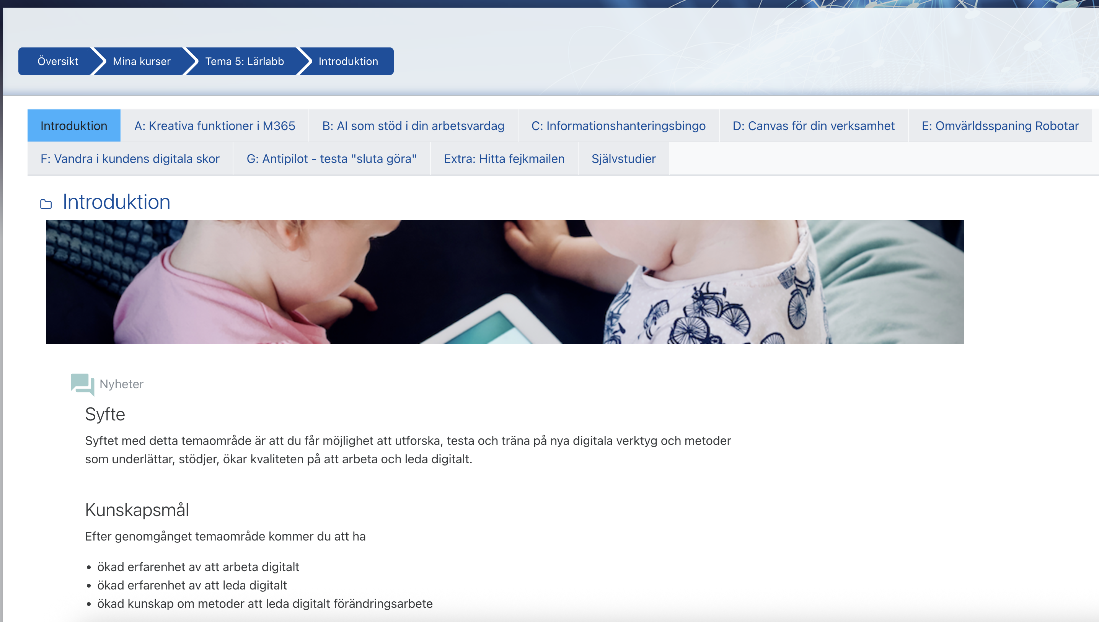
Sugen på lärlabb? Då ses vi 21 mars 9-10

Slide 17
Tack!

